Slide 1
LOKOLAMA pose des panneaux solaires Voyage 2020-2021 (suite)
La pose des panneaux solaires

Slide 2
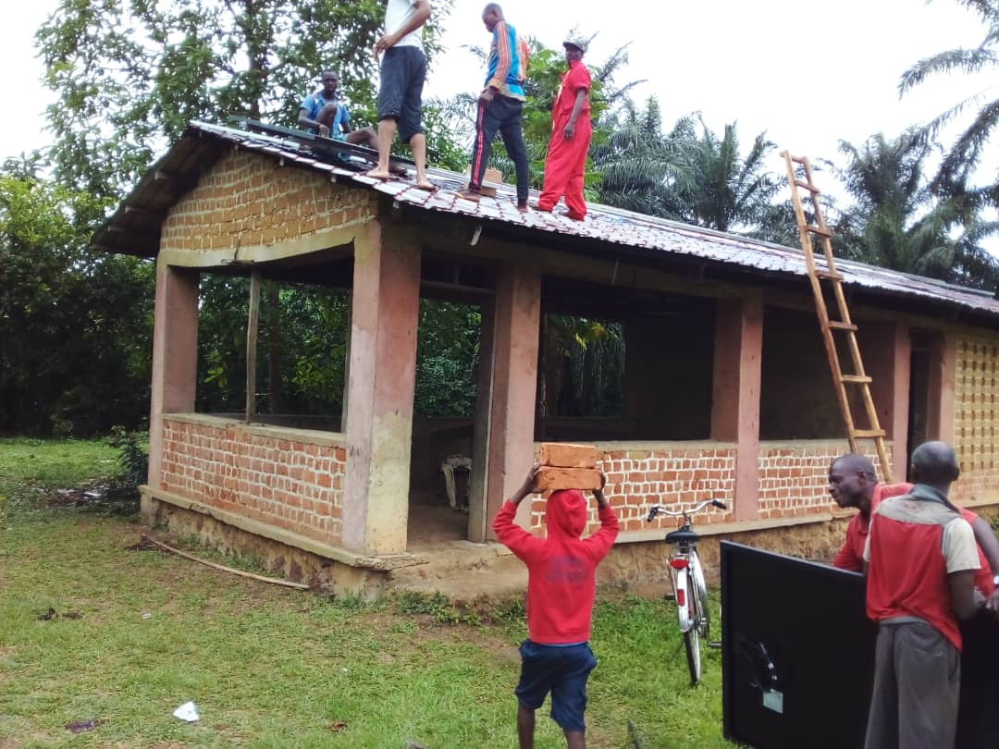

Slide 3
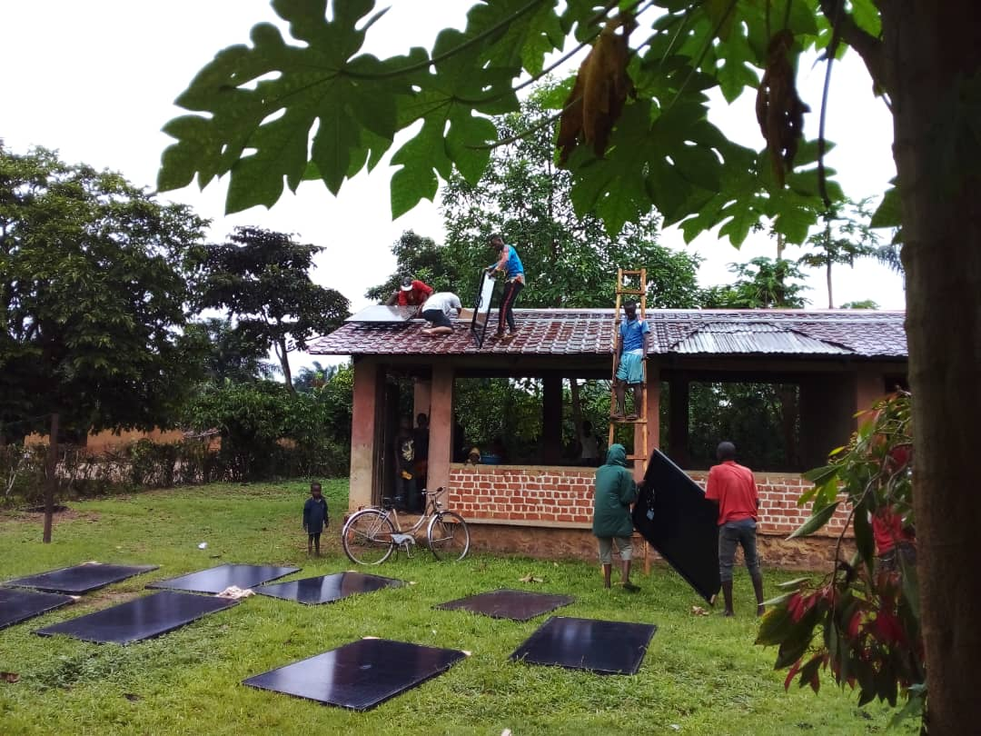
Placement des panneaux

Slide 4
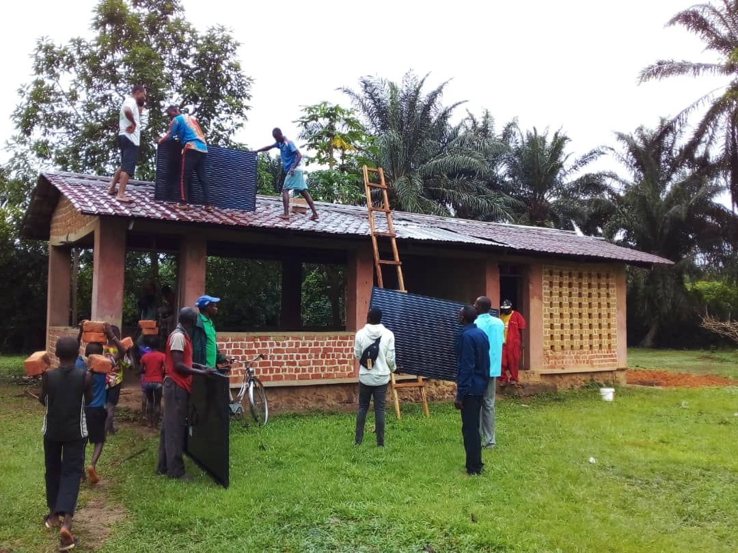

Slide 6
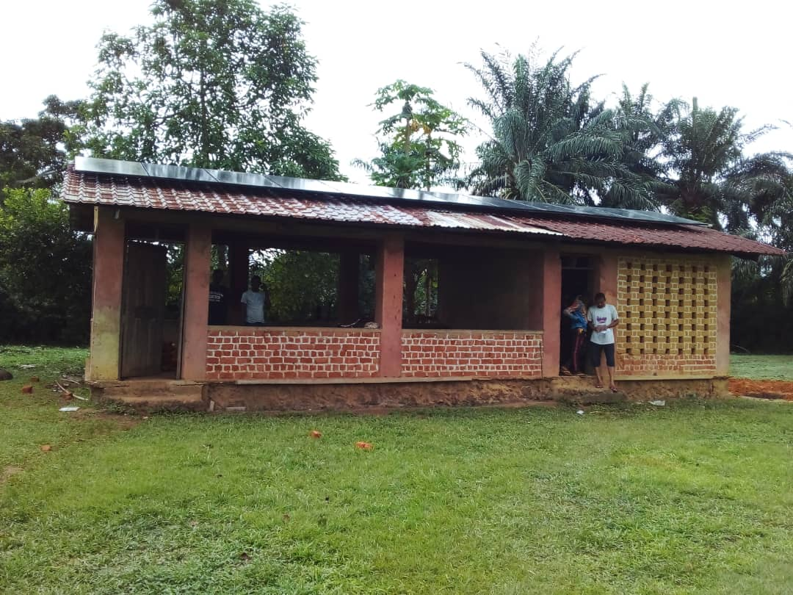
Placement terminé

Slide 7
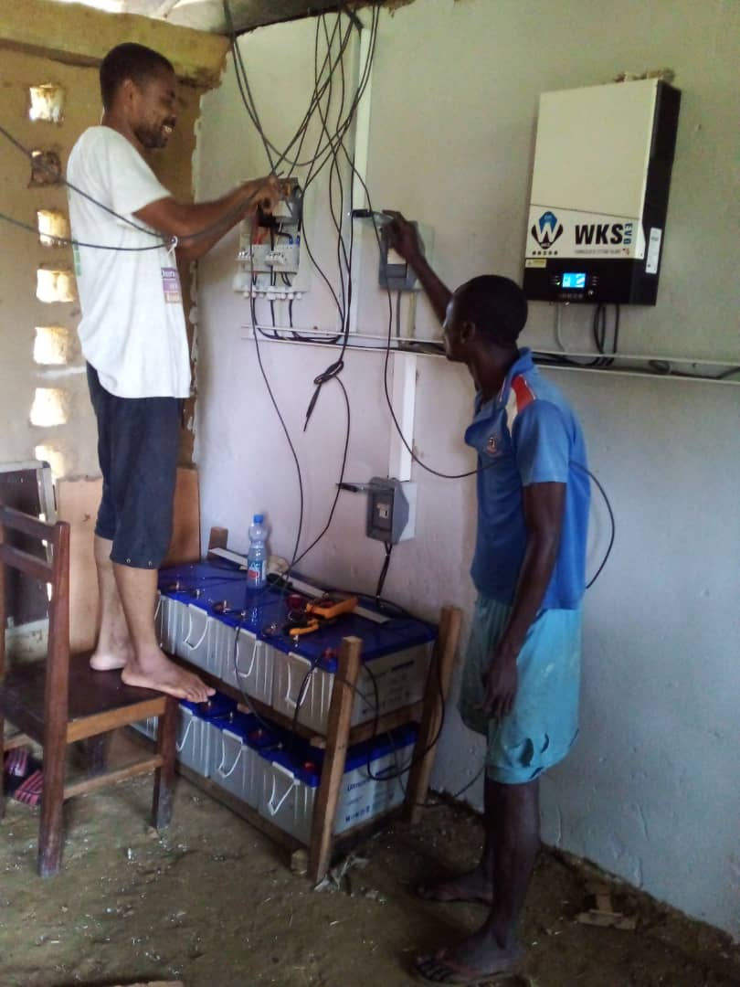
Liaison panneaux et circuit électrique.
Placement de l’onduleur et des batteries
Formation d’un technicien sur place.

Slide 8
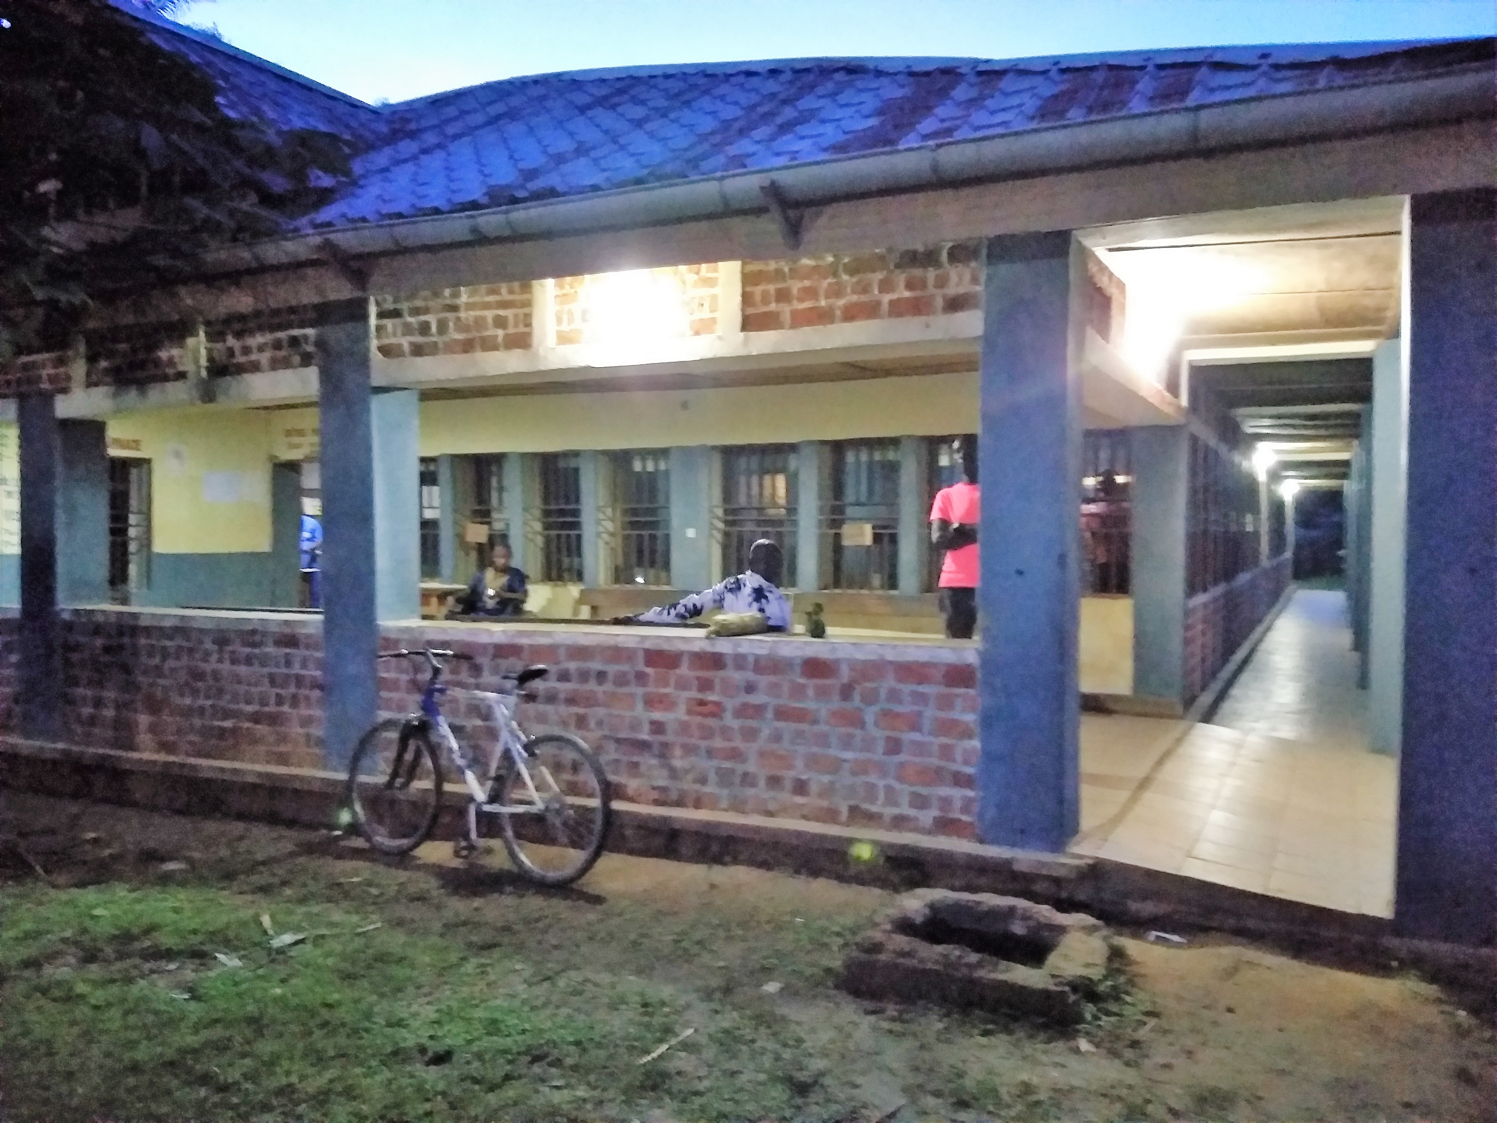

Slide 9
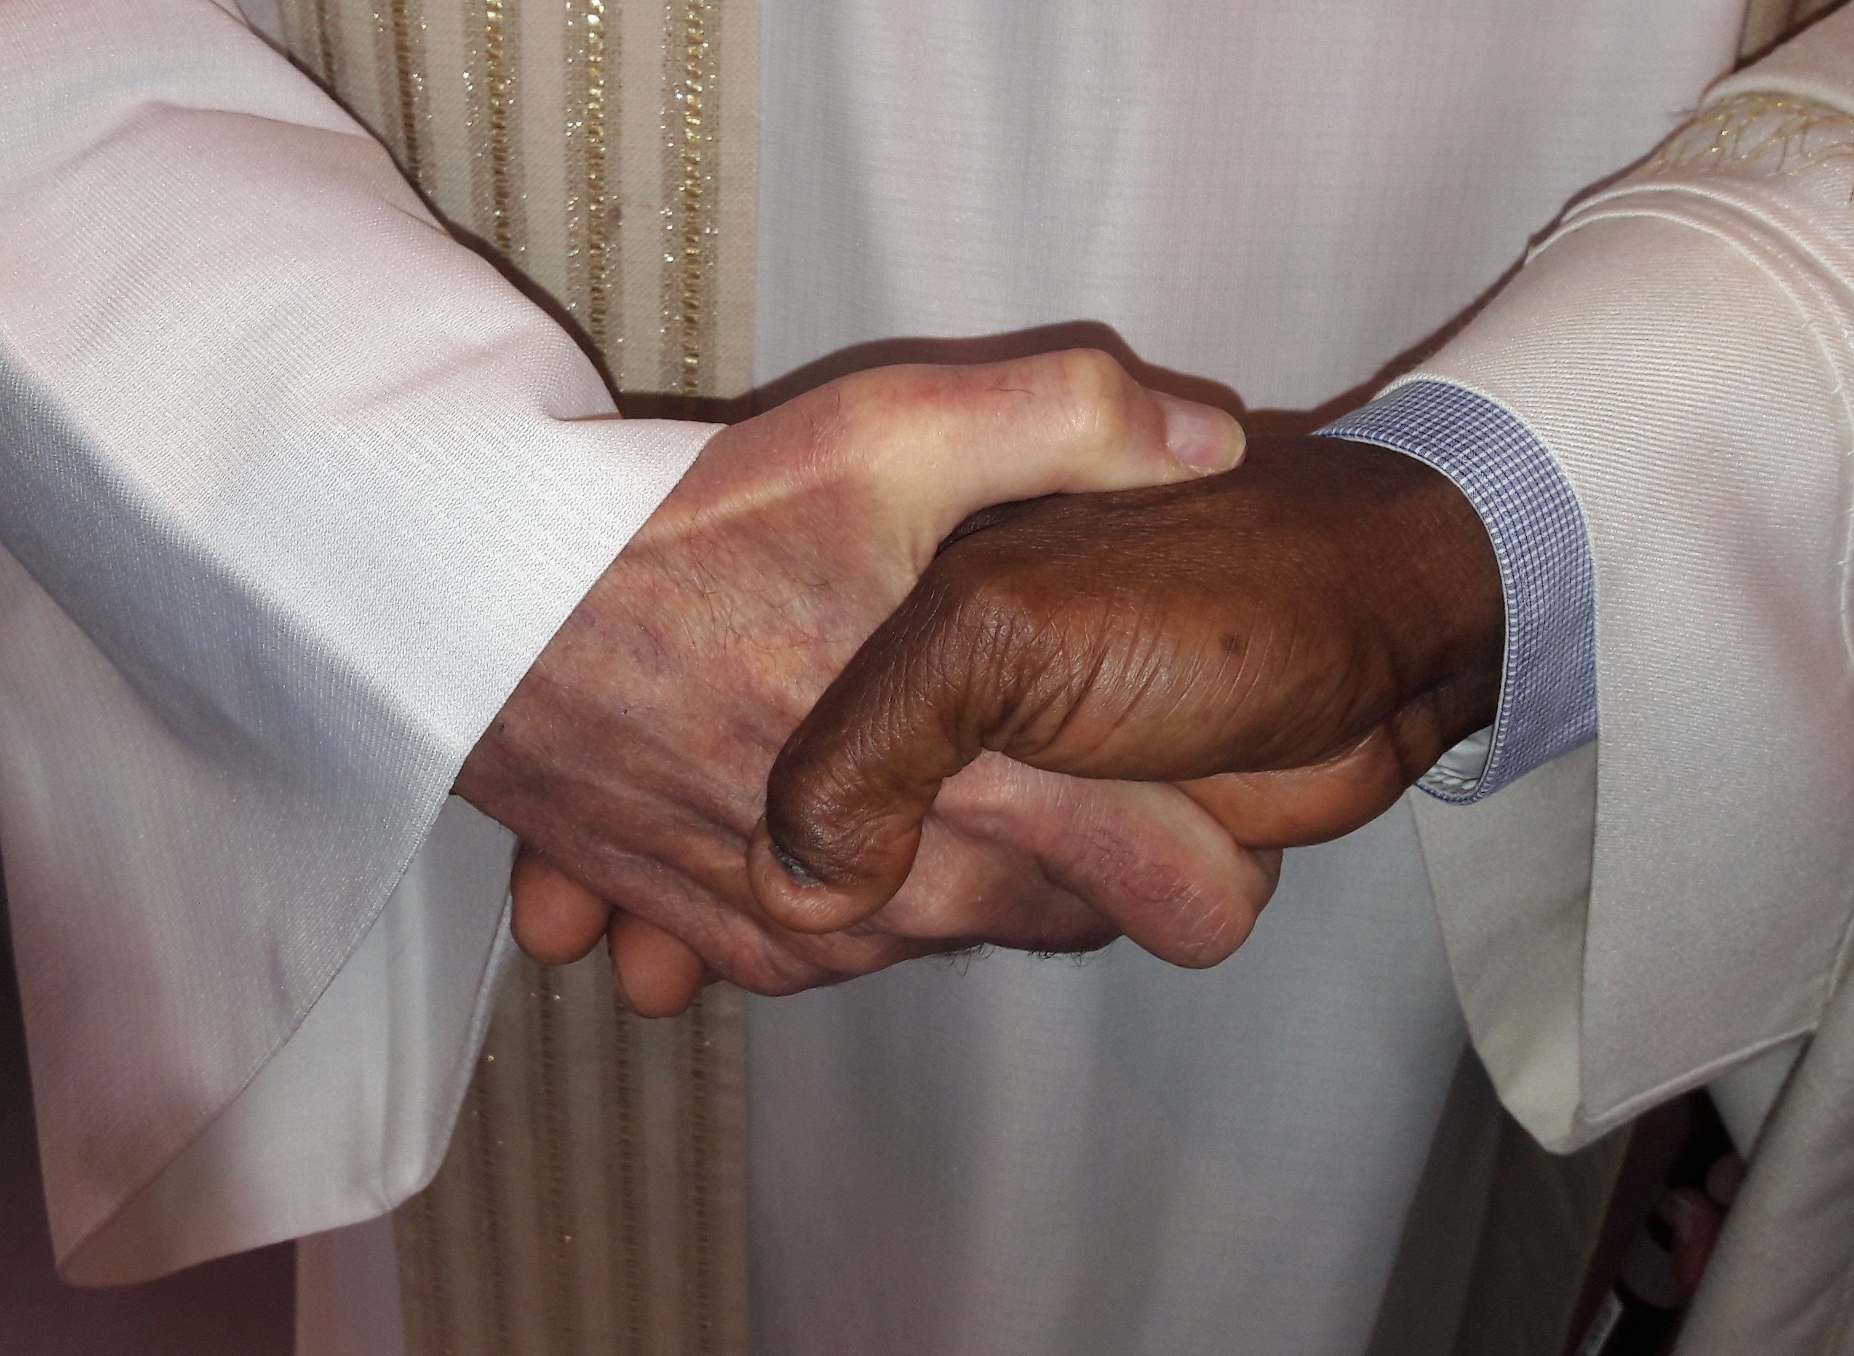
Un remerciement très chaleureux à tous les bénévoles et généreux donateurs qui ont contribués à la réussite de ce superbe projet

